Slide 1
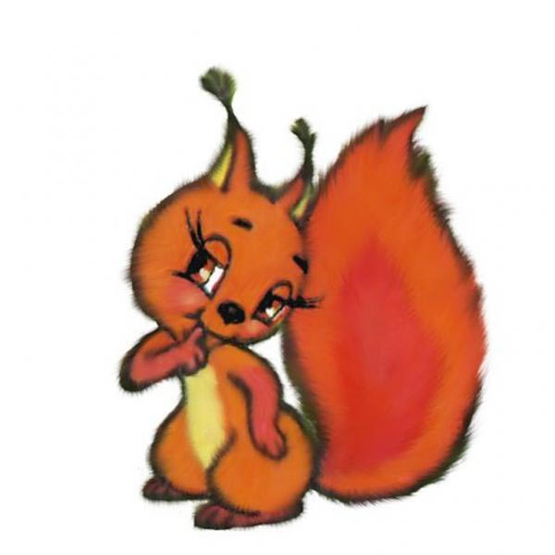
ТЕМА: «ЗВУК [Л]
В гостях у белочки

Slide 2
В сосне – дупло, В дупле – тепло, А кто в дупле Живёт в тепле?

Slide 3
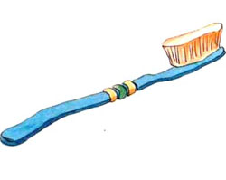
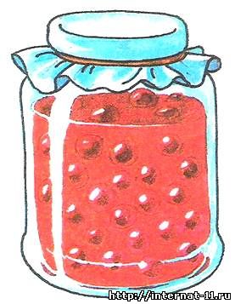
Артикуляционная гимнастика

Slide 4
Болонка белку удивила Надела платье, белый бант, Сказала: «У меня талант. Могу я лаять, петь, скакать, Вальс и ламбаду танцевать.»
Хлопни если услышишь звук [л]

Slide 5
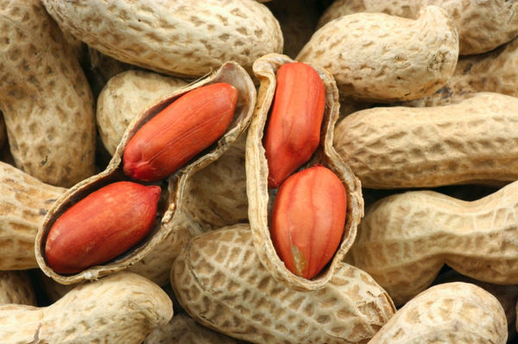
кла
клу
кло
плу
пла
плы
сла

Slide 6
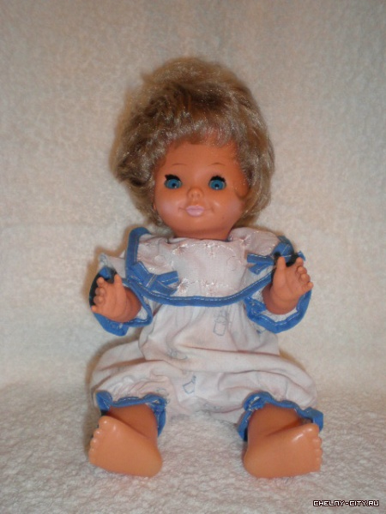
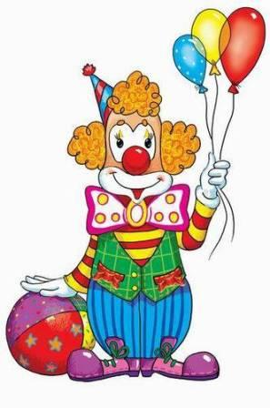
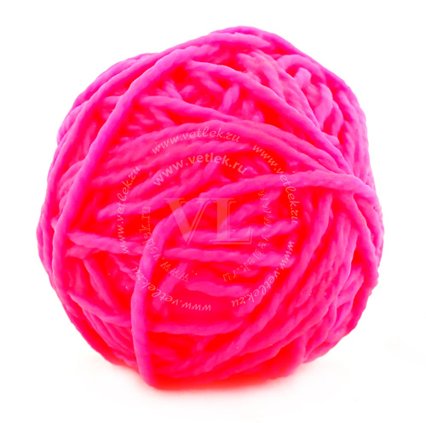
Назови красиво!
Немного отдохнем

Slide 7
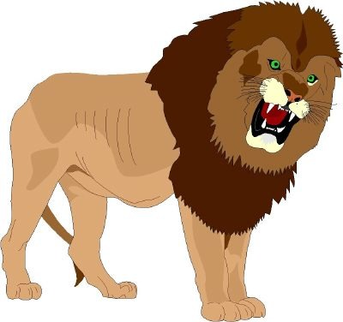
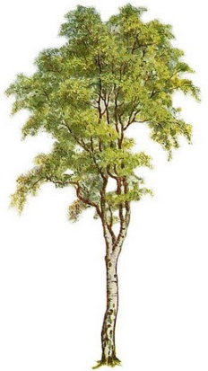
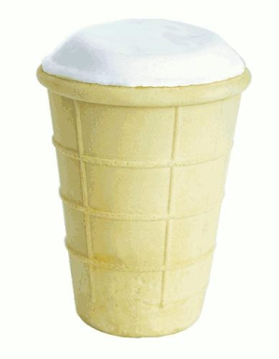
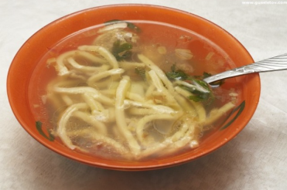
Скажи наоборот

Slide 8
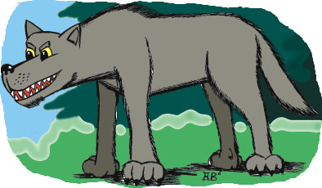
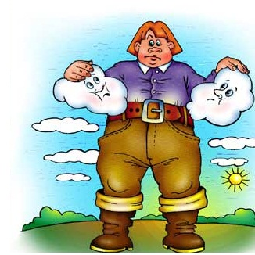
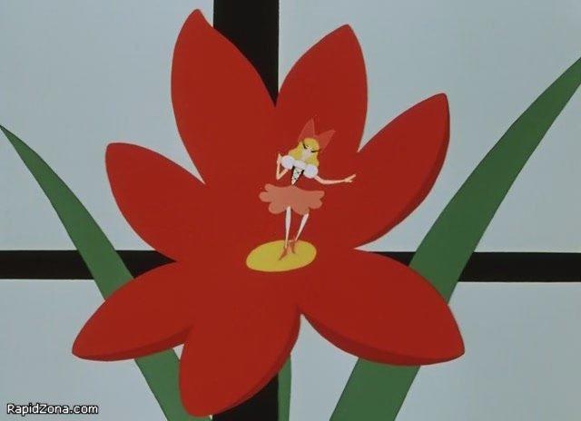

Slide 9
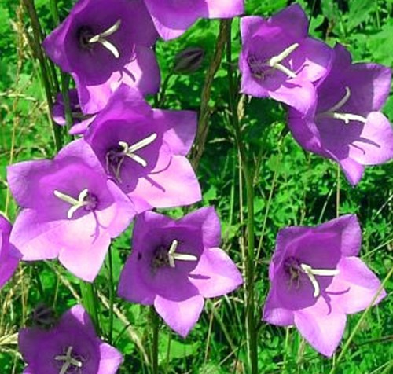
Колокольчик голубой
Поклонился нам с тобой
Колокольчики – цветы
Очень вежливы. А ты?

Slide 10
Составь предложение со словом - колокольчик

Slide 11
Помоги белочке

Slide 12
МОЛОДЕЦ!

